Slide 1
Visual Studio Code를 활용한
홈페이지 만들기
Web 기반 인공지능
개발자 과정 교육생
-장호성-

Slide 2
목 차
활용 도구
프로젝트 개요
역할 소개
프로젝트 결과
게시판구현
-(DB연결)
-웹 크롤링
< 자체의견 >

Slide 3






활용 도구
Python
Chrome
Visual studio code
Flask
docker
MySQL

Slide 4
프로젝트 개요
홈페이지 구조를 이해
게시판 구현
- docker를 통한 통합환경 구축
- db활용(MySQL)
웹크롤링으로 데이터를 페이지에 맞게 구성

Slide 5
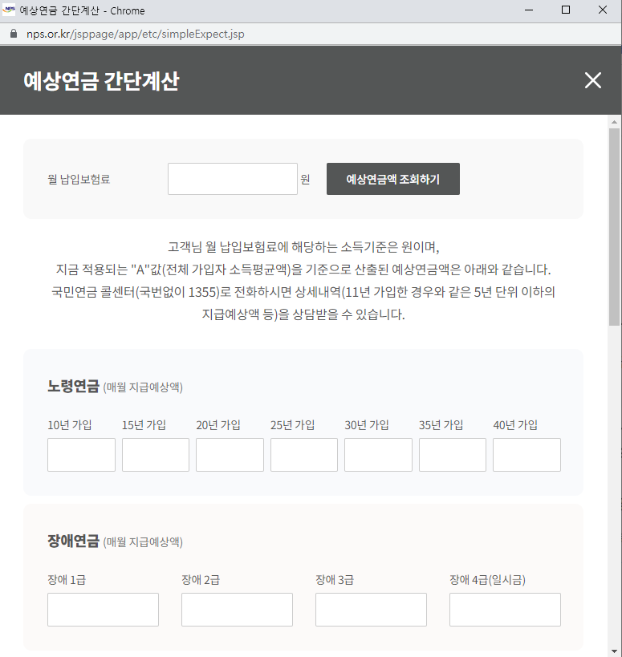
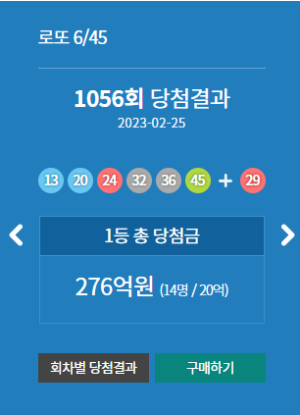
분석 참고 자료
https://www.nps.or.kr/jsppage/app/etc/simpleExpect.jsp
https://dhlottery.co.kr/gameResult.do?method=byWin&drwNo=

Slide 6
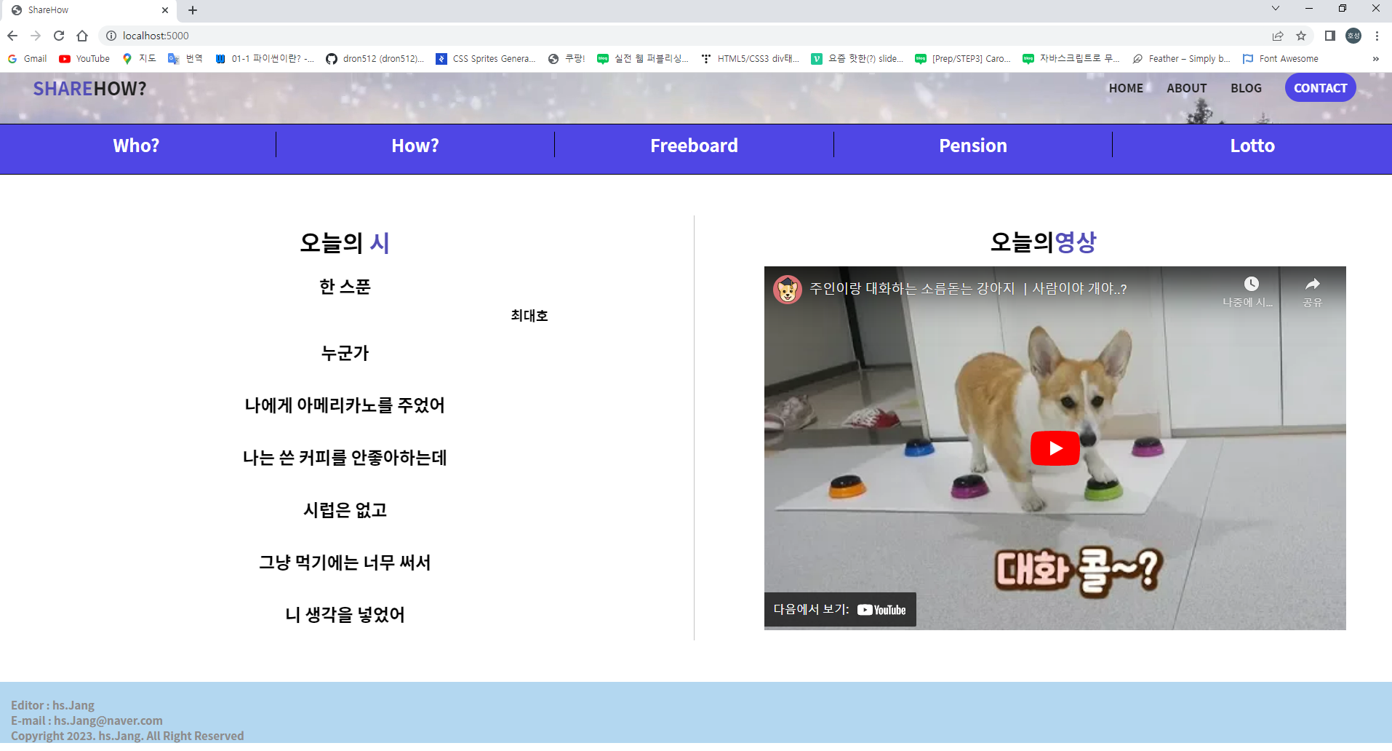
Main

Slide 7
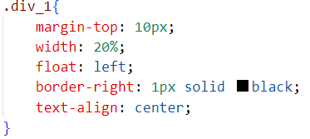
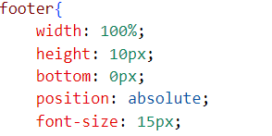
Code
주요 css들은 페이지를 따로 만들어 관리
헤드부분 눈이오는 영상 삽입
네비게이션바 만들기
footer 고정시키기

Slide 8

Code
페이지 이동시 같은 CSS 적용
내용(contents)

Slide 9
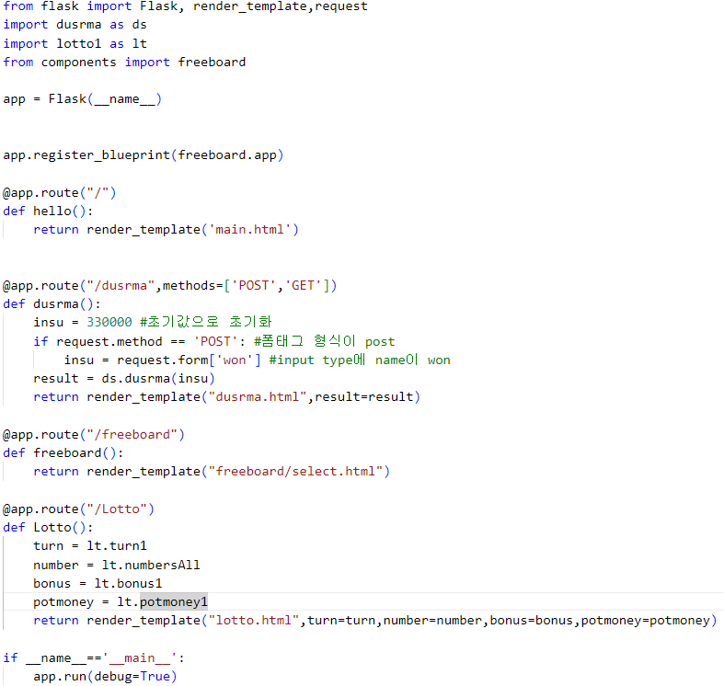
Code
파이썬 플라스크를 통해 각 페이지를 연결

Slide 10
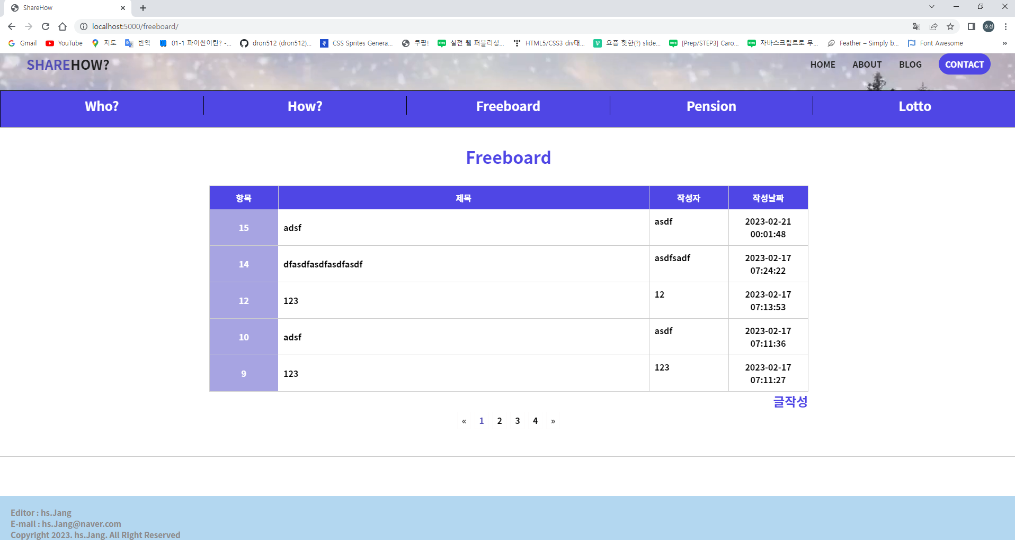
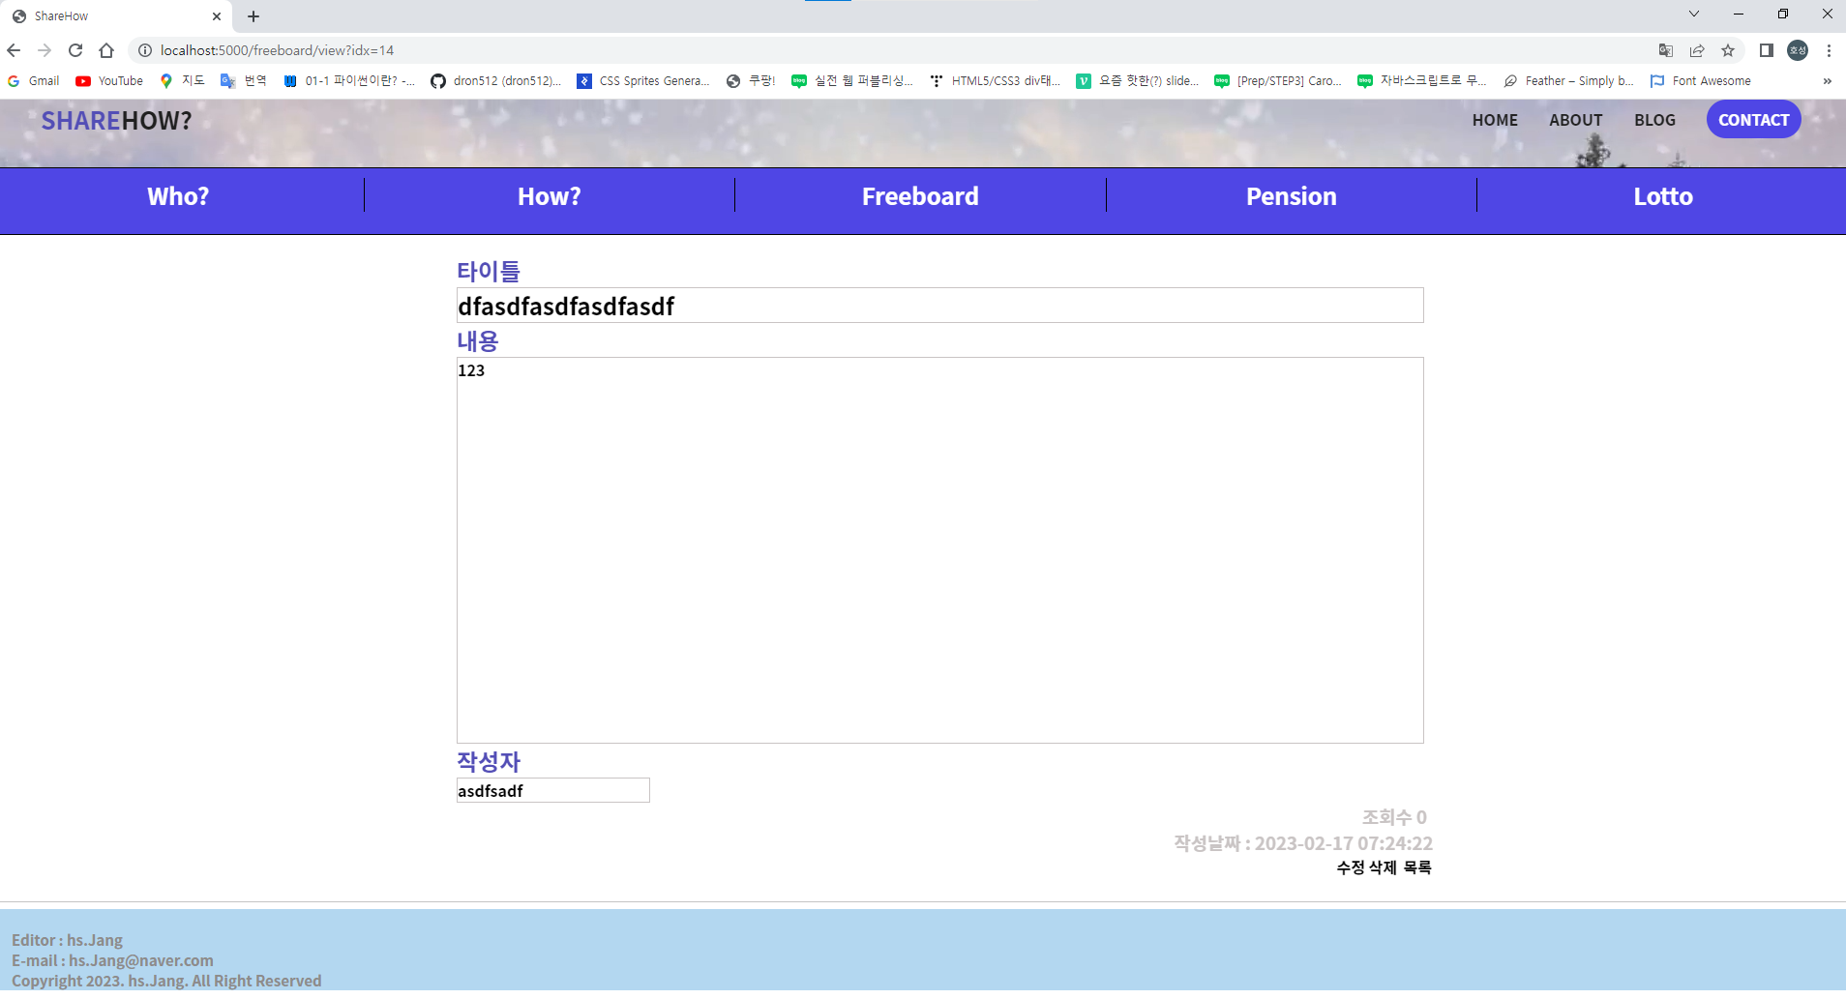
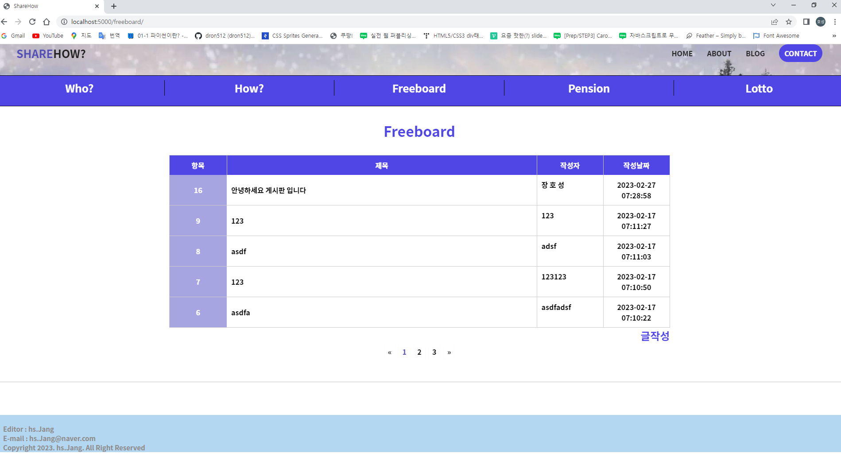
Freeboard
자유게시판 메인화면
자유 게시판 내용보기 및 수정,삭제

Slide 11
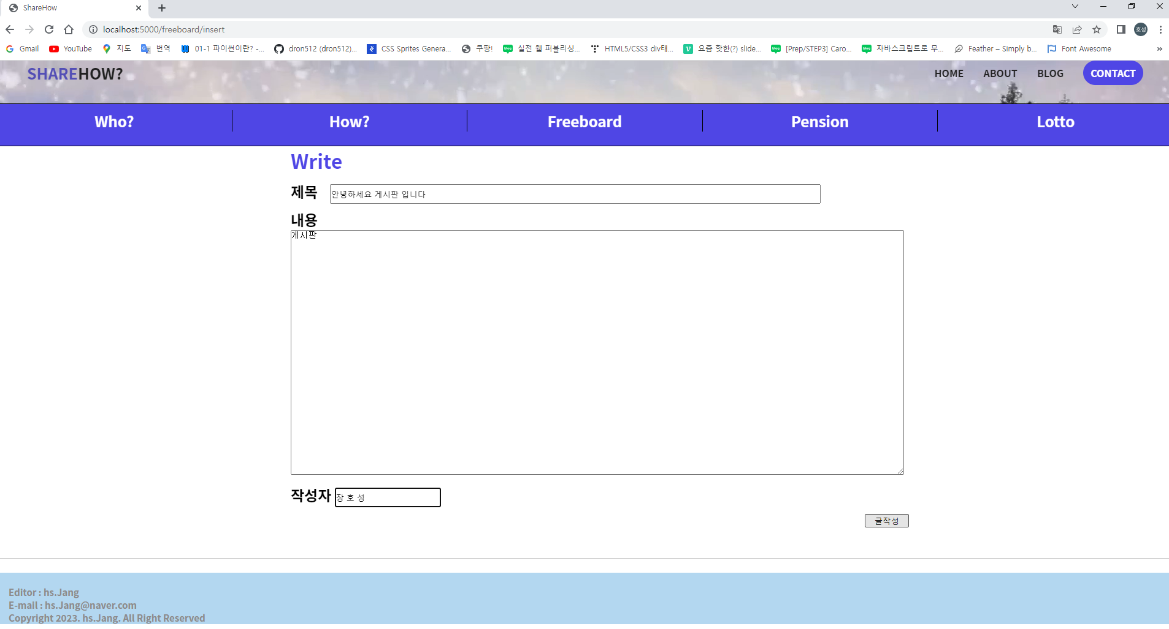
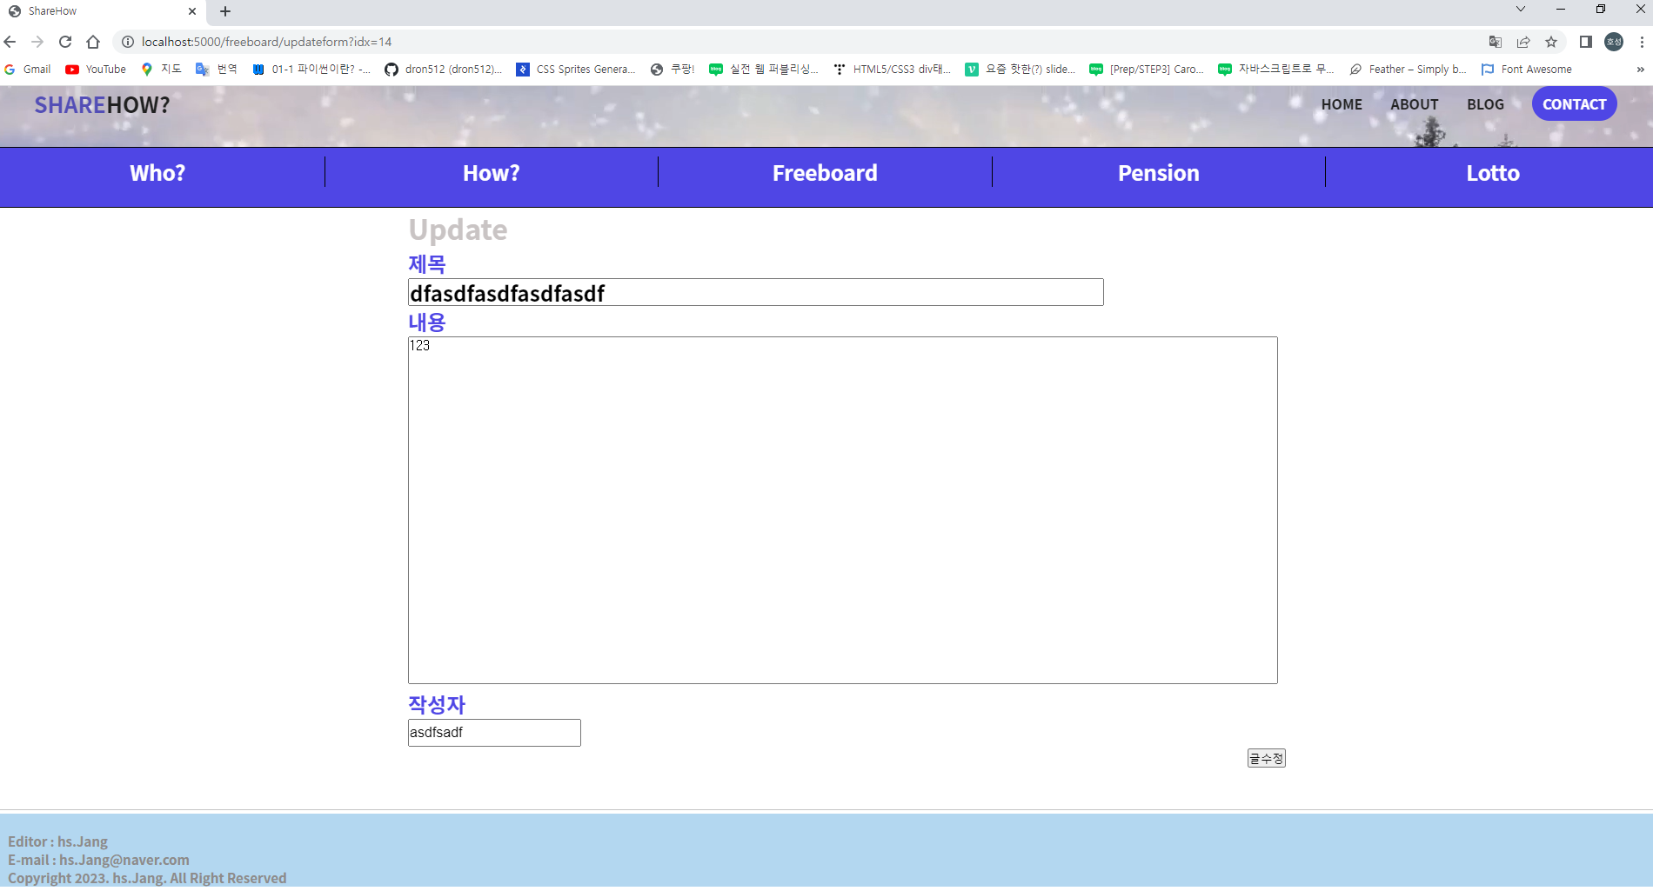
Freeboard
자유게시판 글쓰기
자유 게시판 수정

Slide 12
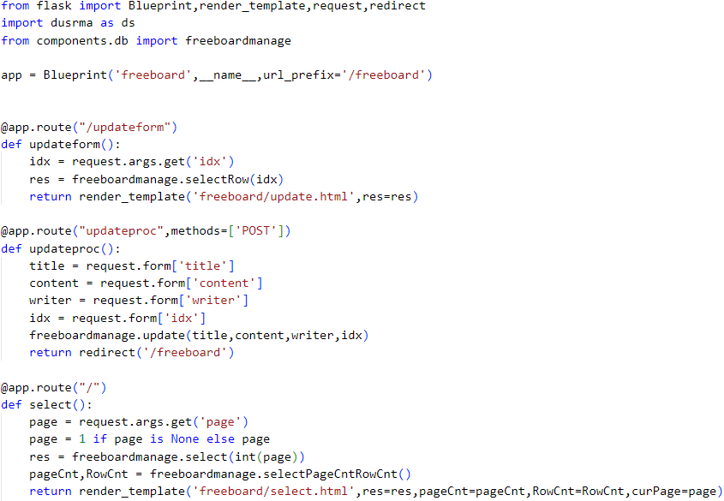
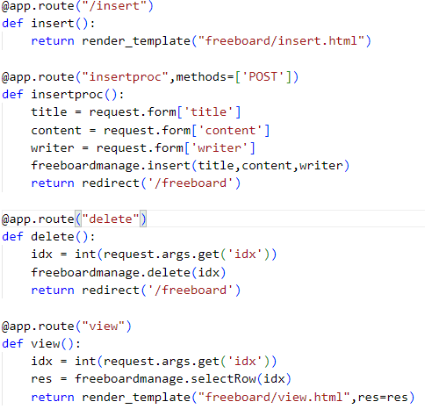
Code
/freeboard/**** 로 연결
게시판 페이지 연결

Slide 13
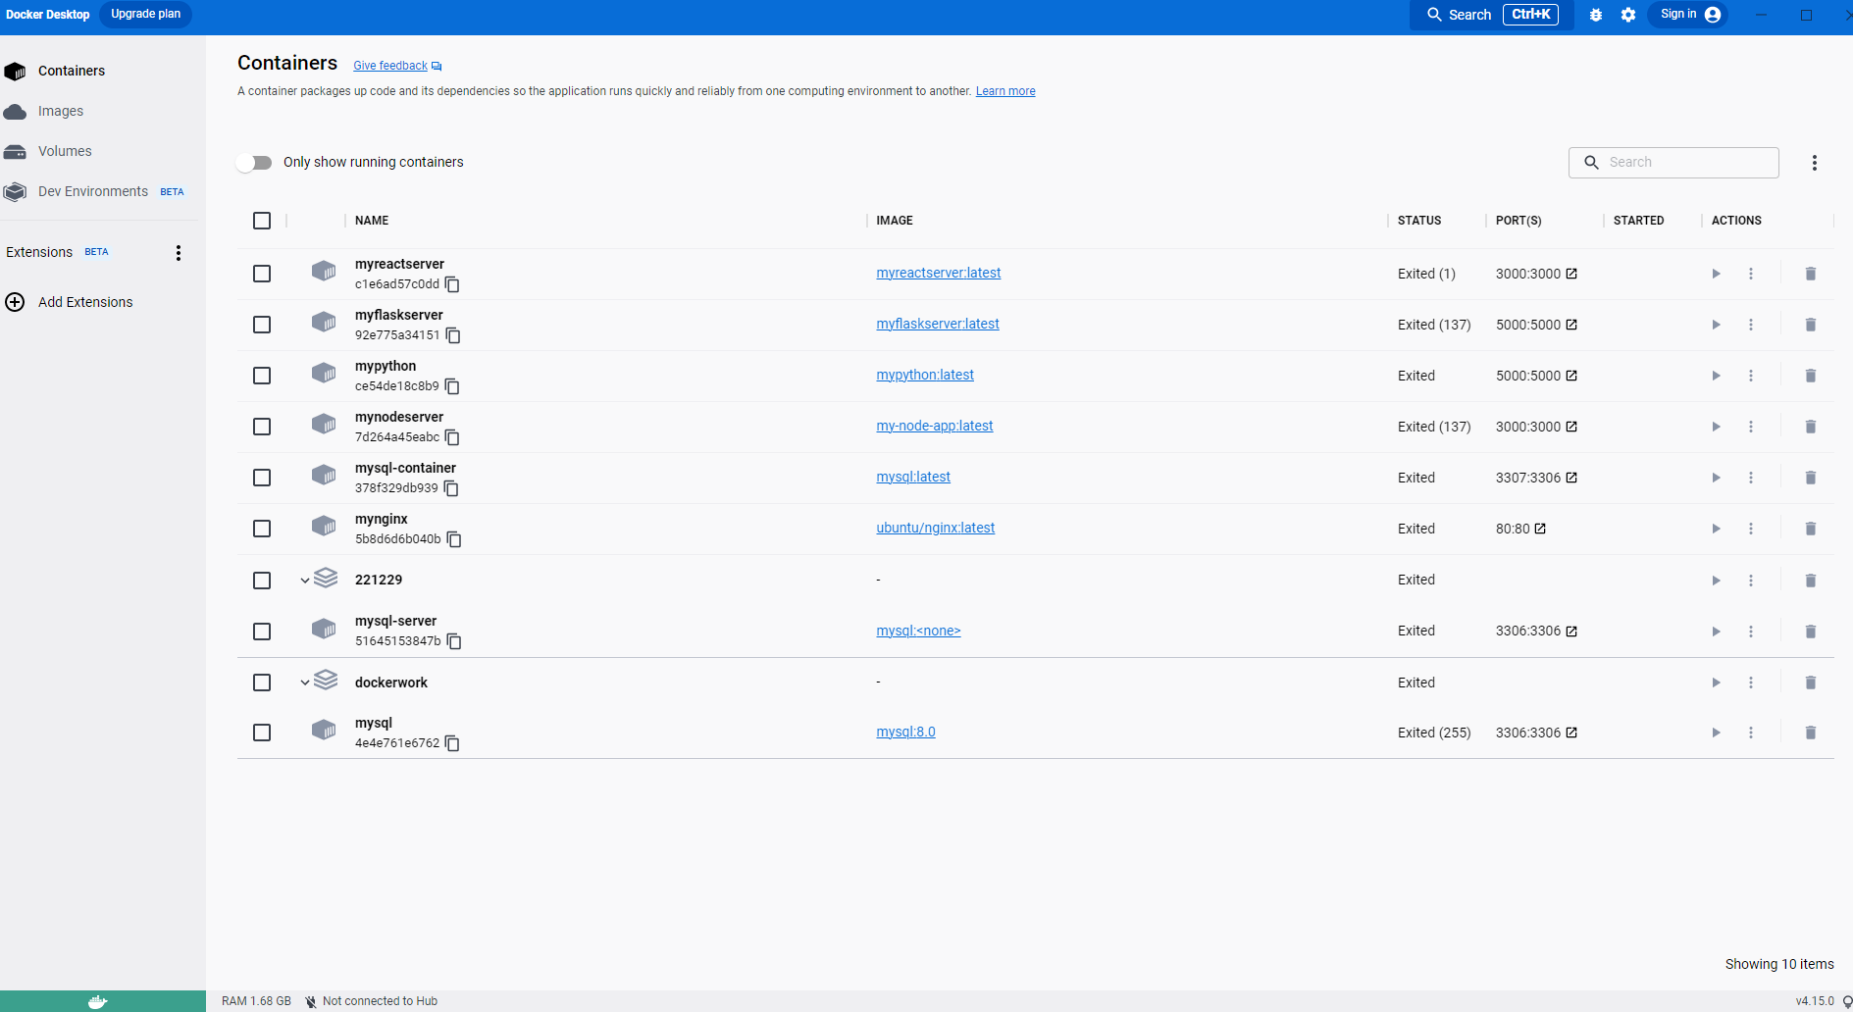
게시판 DB연결
개발과 운영 환경의 통합
-많은 설정을 콘테이너로 통합하여 PC관리가 용이함
-도커 이미지로 배포하여 동일한 환경에서 서버 운영가능
도커의 활용

Slide 14
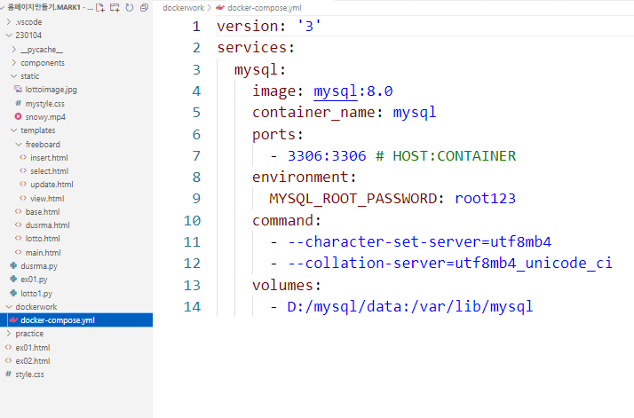
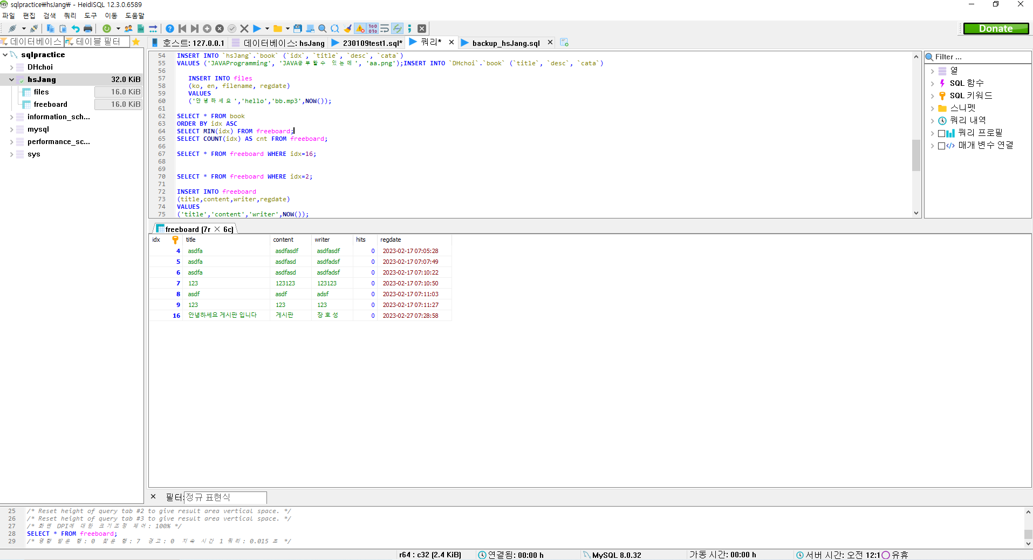
게시판 DB연결
도커 yml파일로 mysql연결
heidiSQL로 연결

Slide 15
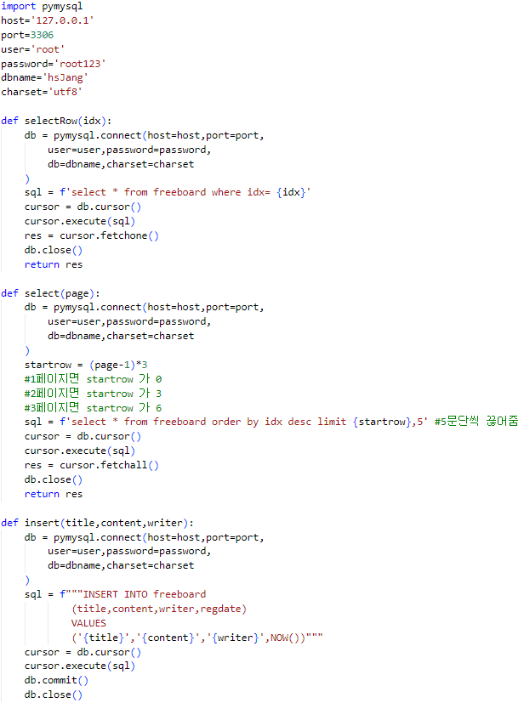
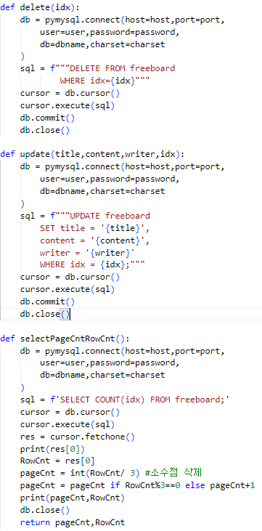
Code
MySQL 연결
데이터 삭제
데이터 수정
페이지 이동
게시판 데이터입력
MySQL연결 및 게시판 DB관리

Slide 16
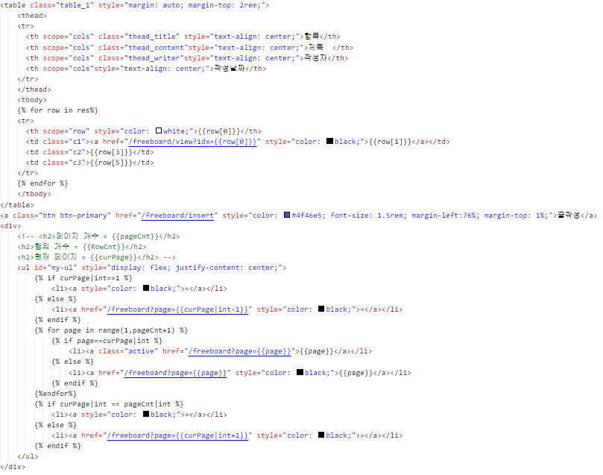
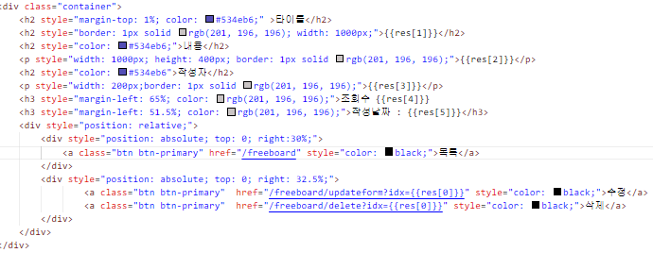
Code
메인화면(select)만들기
자유 게시판 내용보기 및 수정,삭제 만들기

Slide 17
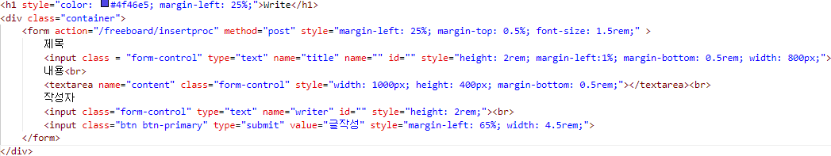
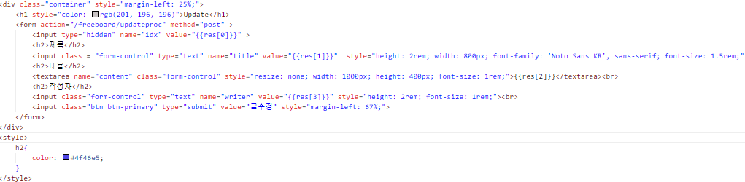
Code
<--insertproc 사용
자유게시판 글쓰기
<--updateproc 사용
자유게시판 수정

Slide 18
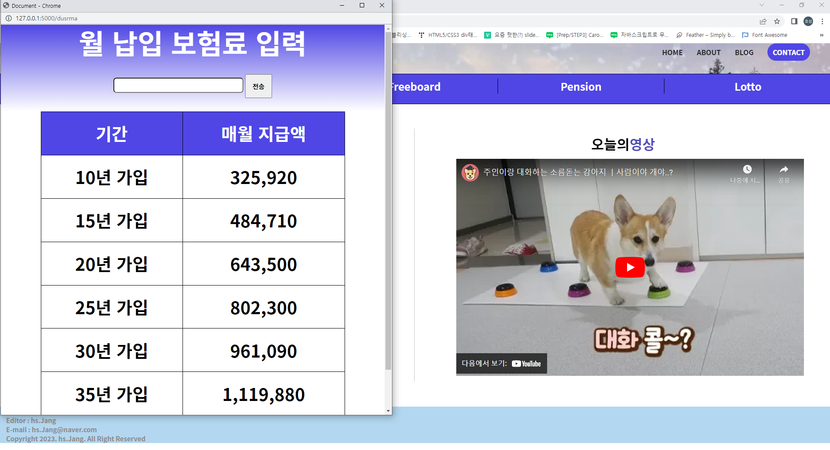
웹크롤링 자료 구현
연금보험료에 따른 매월 지급액
팝업 형태로 구현

Slide 19
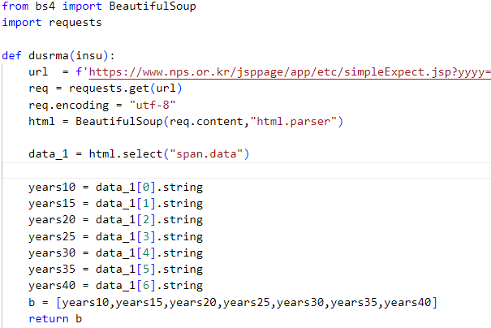
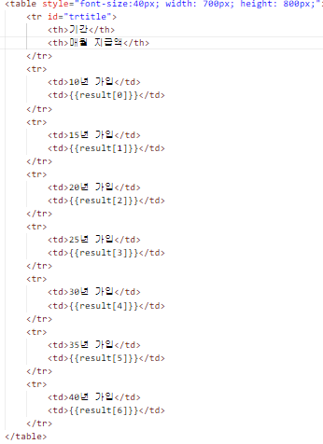
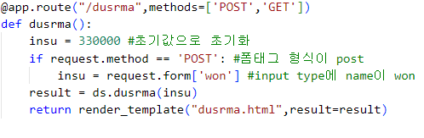

Code
웹 크롤링
table형식으로 구현
연결
팝업창 만들기

Slide 20
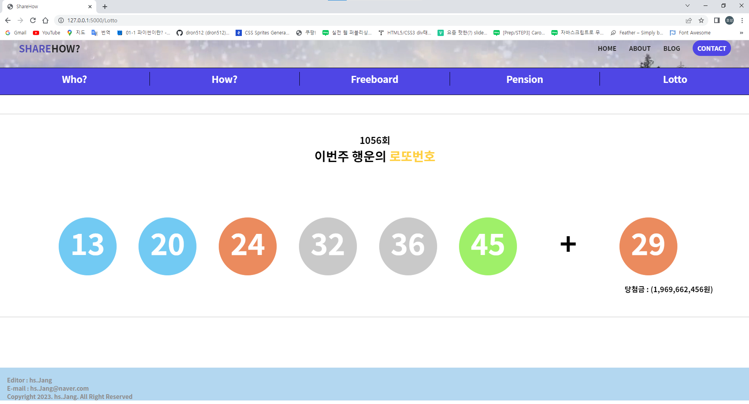
웹크롤링 자료 구현
웹크롤링을 통해
매주 갱신 할 수 있게 구현

Slide 21
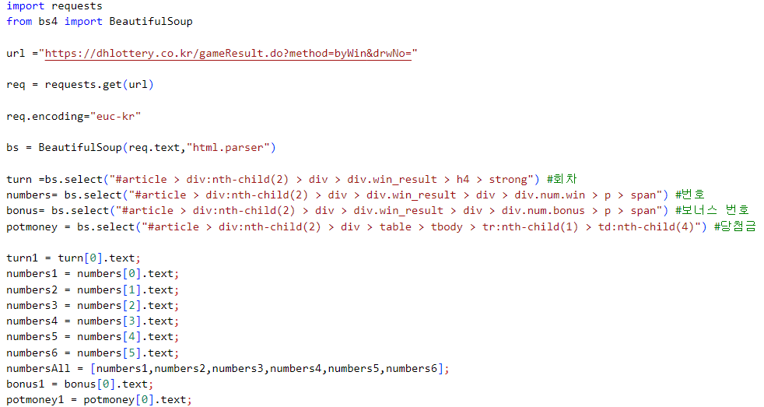
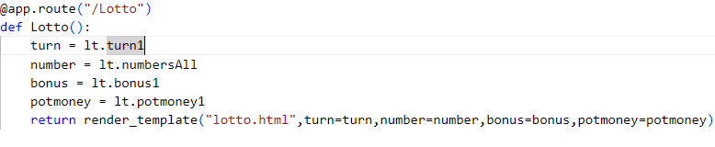
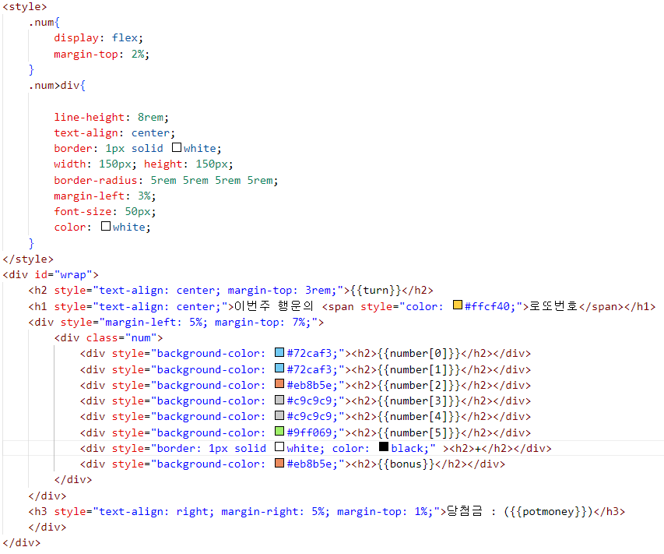
Code
웹 크롤링
연결 및 CSS

Slide 22
자체 의견
- 수업하면서 잘 이해 안가는 내용이 프로젝트를 통해서 완성되가는 느낌이라 좋았다.
- 프로젝트하면서 어떤 부분이 모자라고 어떤 부분을 더 잘 할 수 있는지 알수 있었다.
- 팀프로젝트를 하면서 서로 모르는 부분을 같이 공부하면서 조금씩 배워 나갈 수 있었다.
- 조금 더 깔끔한 페이지를 만들고 싶은 욕심이 있다.

